Slide 1



TEMA 10: Cuerpos Geométricos
ÁREA DE UN CILINDRO
r
$$A_{BASE}=πr^{2}$$
r
h
h
$$A_{LATERAL}=2πrh$$
2πr
$$A_{BASE}=πr^{2}$$
$$A_{CILINDRO}=A_{LATERAL}+2∙A_{BASE}=2πrh+2∙πr^{2}$$

Slide 2


TEMA 10: Cuerpos Geométricos
ÁREA DE UN CONO
$$A_{LATERAL}=πrg$$
g
g
2πr
r
r
$$A_{BASE}=πr^{2}$$
$$A_{CILINDRO}=A_{LATERAL}+A_{BASE}=πrg+πr^{2}$$

Slide 3


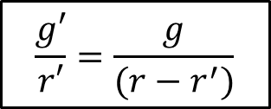
TEMA 10: Cuerpos Geométricos
ÁREA DE UN TRONCO DE CONO
g
g’
$$\frac{g′}{r′}=\frac{g}{(r−r^{′})}$$
g’
r’
$$A_{LATERAL}=πr∙(g−g^{′})$$
g
2πr
r
r
$$A_{BASE}=πr^{2}$$
$$A_{CILINDRO}=A_{LATERAL}+A_{BASE}=πr∙(g−g^{′})+πr^{2}$$

Slide 4
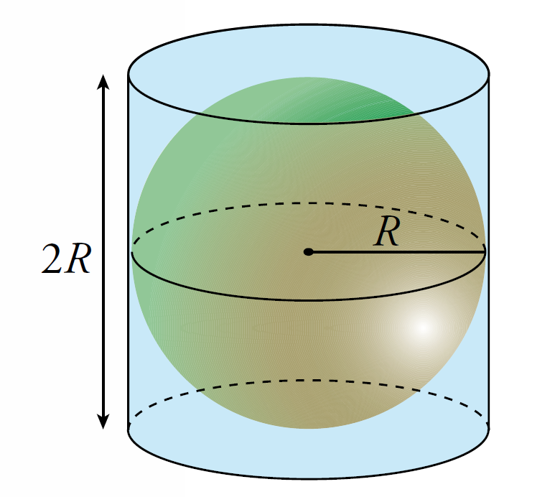
TEMA 10: Cuerpos Geométricos
ÁREA DE UNA ESFERA
R
2R
R
2πR
$$A_{ESFERA}=A_{LATERAL_CILINDRO}=2πr∙2r=4πr^{2}$$

